Slide 1
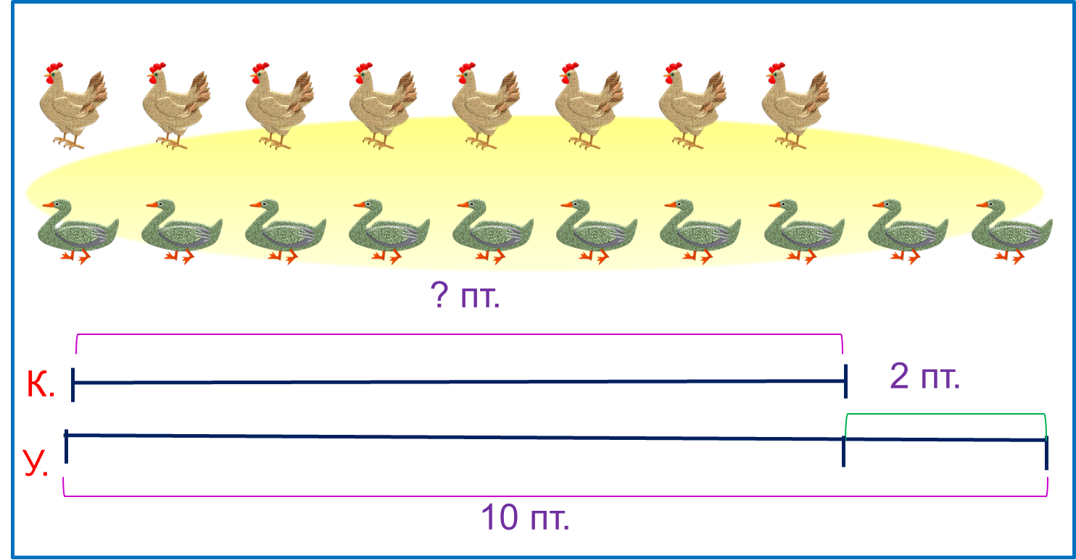
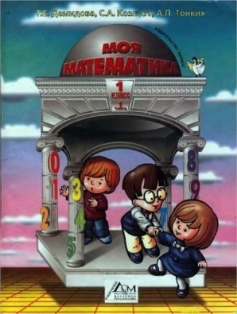
«Моя математика» 1 класс
Урок 65
Тема урока: «Задача на уменьшение числа»
Автор презентации
Татузова Анна Васильевна
http://avtatuzova.ru
учитель
начальных классов
г. Москва
Советы учителю.
Презентация к уроку составлена на основе заданий, расположенных в учебнике. Рекомендую открыть учебник на странице с данным уроком, прочитать задания и просмотреть их в данной презентации в режиме демонстрации.
Внимание!
Некоторые задания можно выполнять интерактивно. Например, продолжить ряд, сравнить или вставить пропущенные числа. Для этого презентацию надо перевести в режим редактирования.

Slide 2
Урок 65. Задача на уменьшение числа.
МАТЕМАТИКА
1. Сравни количество треугольников и кругов на рисунке Кати.
Кругов на 2 меньше, чем треугольников.

Slide 3
Урок 65. Задача на уменьшение числа.
МАТЕМАТИКА
1. Сравни количество треугольников и кругов на рисунке Кати.
Кругов на 2 меньше, чем треугольников.
Кругов столько же,
сколько треугольников без двух.

Slide 4
Урок 65. Задача на уменьшение числа.
МАТЕМАТИКА
2. Катя начертила синий отрезок длиной 6е, и красный на 3е короче.
Из каких частей состоит синий отрезок?
6е
6
3е
?е

Slide 5
Урок 65. Задача на уменьшение числа.
МАТЕМАТИКА
2. Катя начертила синий отрезок длиной 6е, и красный на 3е короче.
Из каких частей состоит синий отрезок?
Чему равна длина красного отрезка?
6е
6
3е
3
?
е
=
3
-
3

Slide 6
Урок 65. Задача на уменьшение числа.
МАТЕМАТИКА
3. Петя по рисунку составил задачу и схему. Прочитай задачу. Расскажи, что записано на схеме. Прочитай условие, назови вопрос задачи.
? м.
ПЕТЯ
3
П.
2 м.
КАТЯ
К.
5 м.
столько же без 2
У Кати 5 марок,
а у Пети на 2 марки меньше.
Сколько марок у Пети?
Объясни запись: 5 – 2 = 3.
Ответ: у Пети 3 марки.

Slide 7
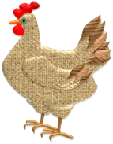
Урок 65. Задача на уменьшение числа.
МАТЕМАТИКА
4. У старика Макара 10 уток, а кур
столько же без двух.
на 2 меньше.
Сколько кур у старика Макара?
? пт.
К.
2 пт.
У.
10 пт.
10 – 2 = 8 ( пт.)
Ответ: 8 кур.

Slide 8
Урок 65. Задача на уменьшение числа.
МАТЕМАТИКА
5. Придумайте сами по схеме и решите похожую задачу.
10 цв.
Розы
5 цв.
Тюльпаны
Их на 5 меньше
? цв.
столько же без пяти
10 – 5 = 5( цв.)
Ответ: 5 тюльпанов.

Slide 9
Урок 65. Задача на уменьшение числа.
МАТЕМАТИКА
6. Найди значения выражений и ты отгадаешь слова.
Д
3 + 1 + 1 + 1 + 4 – 2 – 1
Д
О
7 – 1 – 2 + 3 + 2
О
О
О
О
Г
4 + 1 + 2 + 3 – 2 + 2
Г
Р
3 + 2 + 2 + 2 – 1
Р
X | IX | VIII | IX | VII
9 | 10 | 9 | 8 | 9 | 7
Внимание!
Данное задание можно выполнить интерактивно.
Для этого презентацию надо перевести в режим редактирования.

Slide 10
Урок 65. Задача на уменьшение числа.
МАТЕМАТИКА
6. Найди значения выражений и ты отгадаешь слова.
Д
3 + 1 + 1 + 1 + 4 – 2 – 1
Д
О
7 – 1 – 2 + 3 + 2
О
О
О
О
Г
4 + 1 + 2 + 3 – 2 + 2
Г
Р
3 + 2 + 2 + 2 – 1
Р
X | IX | VIII | IX | VII
9 | 10 | 9 | 8 | 9 | 7
ПРОВЕРЬ!

Slide 11
МАТЕМАТИКА
Спасибо!

